Slide 1
Современная новогодняя игрушка
Подготовила: учитель начальных классов МБОУ СОШ №50 Овчинникова Мария Николаевна

Slide 2
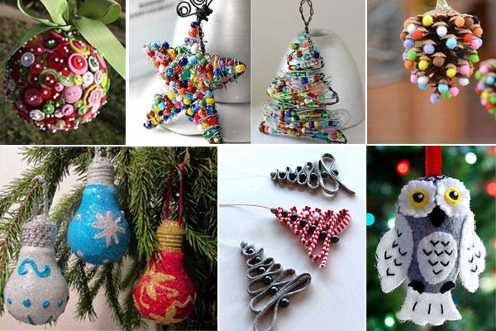
Совсем скоро наступит самый любимый всеми праздник.Мы обожаем Новый год за чудеса,подарки, ёлку в красивых игрушках. Моду на новогодние игрушки диктовало время, события, мировая история. Игрушки изготавливали в артелях,на фабриках и заводах.
В XXI веке елку стало модно украшать игрушками ручной работы.

Slide 3
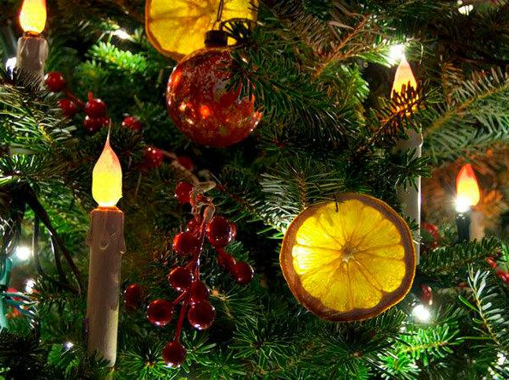
История появления елочных игрушек
Первый елочный декор был призван продемонстрировать изобилие, поэтому новогодние деревья украшали горящими свечами, яблоками и изделиями из теста.
А для того, чтобы елка стала яркой и сверкающей, добавляли переливающиеся на свету украшения: мишуру, канитель (тонкие металлические нити), блестки.

Slide 4
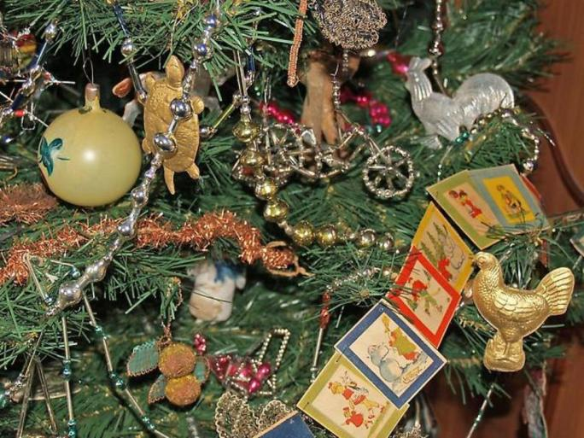
С каждой эпохой менялись игрушки и материалы, из которых они изготавливались. На смену яблокам и пряникам пришли стеклянные и бумажные игрушки, с каждым годом становясь все разнообразнее.

Slide 5
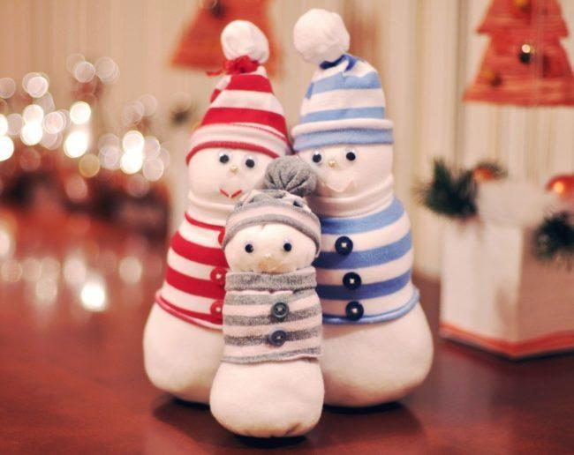
Современные новогодние поделки можно смастерить из подручных материалов, пополнив ими коллекцию елочных игрушек или сделав элементы для декора интерьера.
Сегодня игрушки шьют из фетра и лоскутов, вяжут из ниток, складывают из бумаги или даже из лего.

Slide 6
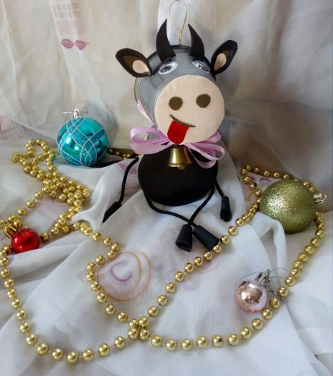
В наше время популярными игрушками стали символы наступающего года.
2021 год является годом быка, поэтому предлагаю вашему вниманию бычка из цветочных горшочков и фоамирана.

Slide 7
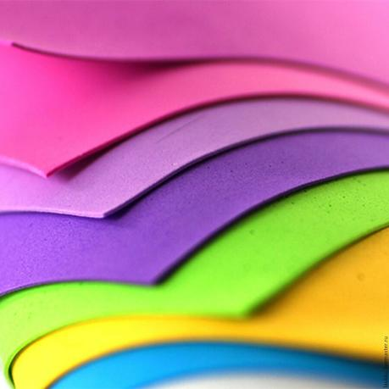
о материалах: фоамиран
Что из себя представляет этот материал?
Фоамиран – пластичная замша, выпускающаяся в виде листа и отличающаяся мягкостью.
Особенности материала позволяют использовать его в разных видах рукоделия.
С его помощью можно создавать разнообразный объемный декор: цветы, гирлянды, различные аксессуары для декора.

Slide 8
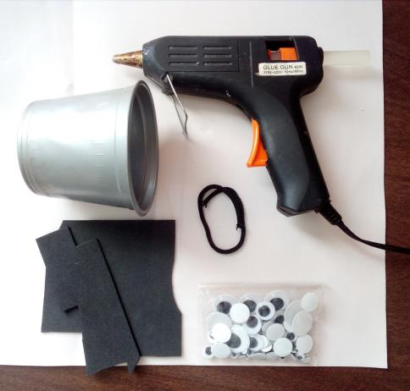
Материалы для поделки
Нам понадобятся:
2 цветочных горшочка
Фоамиран черного и розового цвета
Шнур
Клей-пистолет или супер-клей
Лента для декора
Колокольчик
Пластиковые глазки

Slide 9
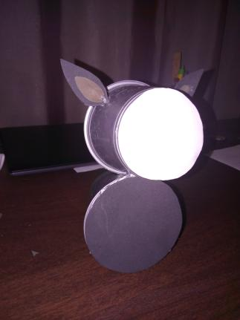
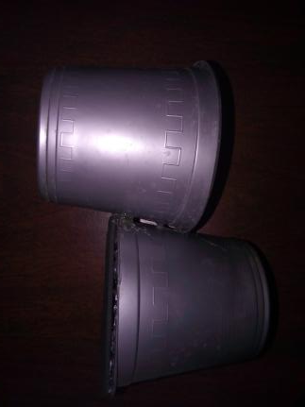
Процесс изготовления
1. Соединить горшочки клеем, вырезать из черного фоамирана детали по окружности горшка и приклеить к краям.
2. Вырезать детали ушек и рожек. В нужном месте сделать прорези, вставить детали внутрь и зафиксировать клеем

Slide 10
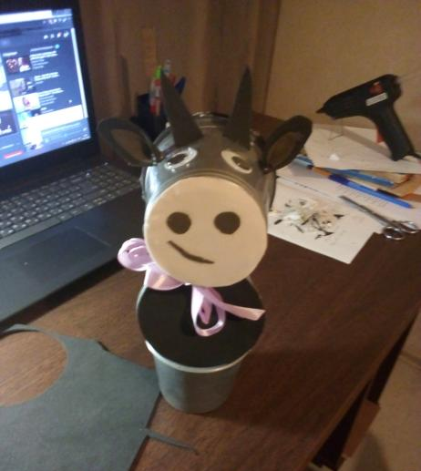
3. Наклеить пластиковые глазки
4. На мордочку приклеить круг розового цвета. На него наклеить ноздри, рот и язык
5. Сделать прорези для ног и хвоста и вставить шнур. Копыта сделать из черного фоамирана и приклеить к шнуру
6. Из розового фоамирана сделать пятнышки и наклеить на бока
7. Дополнить образ декоративной лентой на шее и колокольчиком

Slide 11
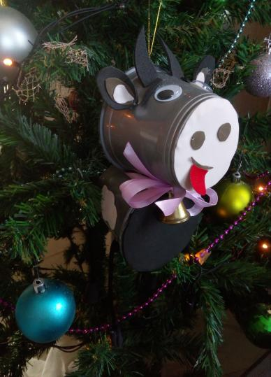
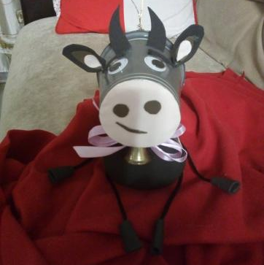
Готовую поделку можно использовать в качестве новогодней елочной игрушки или в качестве декора

Slide 12
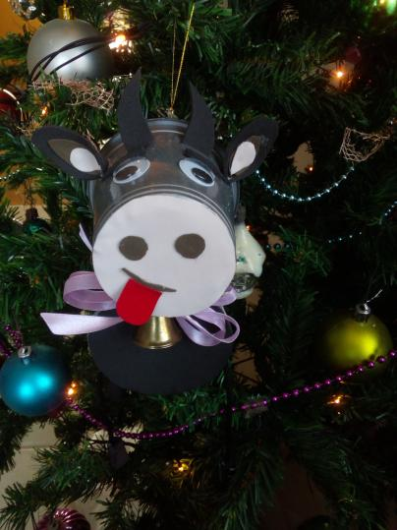
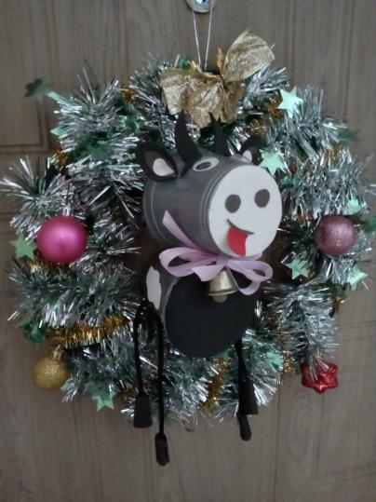

Slide 13
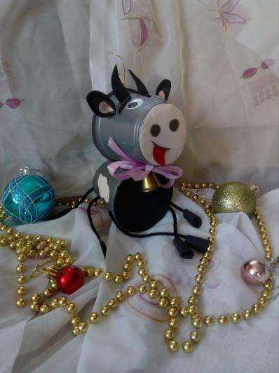
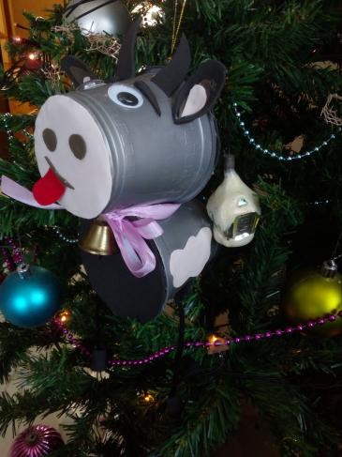
самые интересные игрушки – сделанные своими руками. Не забудьте ими украсить и свою елку!

Slide 14
Используемые источники
https://blog.hmstudio.com.ua/stati/chto-takoe-foamiran-i-vse-o-nem/
https://www.culture.ru/materials/75642/istoriya-elochnoi-igrushki-v-rossii

